Slide 1

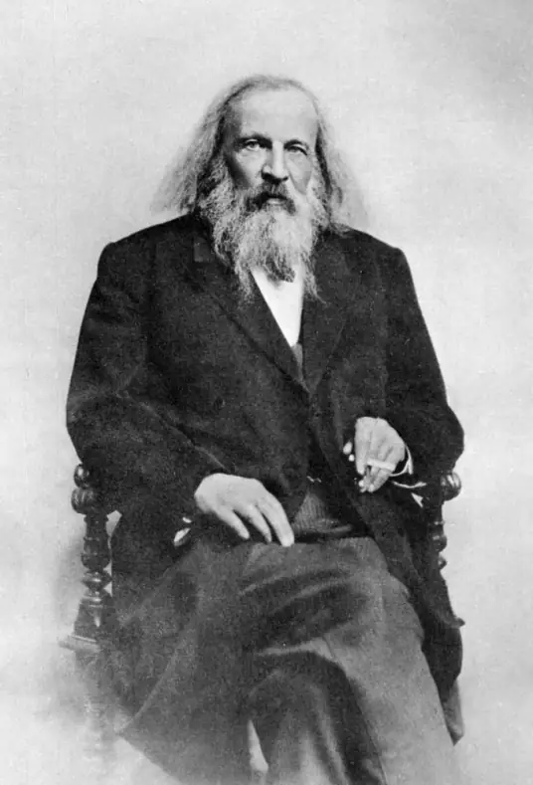
德米特里·伊万诺维奇 ·
门捷列夫
生平与科学贡献
1834 - 1907 | 俄国化学家 · 元素周期律的发现者 · 现代化学的奠基者之一

Slide 2
从元素周期表到科学巨匠
化学之序：现代科学的基石
巨匠其人：诺贝尔奖的遗憾
元素周期表，它将纷繁复杂的物质世界归纳为一张有序的网，使化学从经验描述走向了系统科学。它诞生之初就精准地预言了尚未发现的元素及其性质。
德米特里·伊万诺维奇·门捷列夫，是曾在睡梦中“看见”周期律的天才，却两次与诺贝尔奖失之交臂。
科学史话

Slide 3
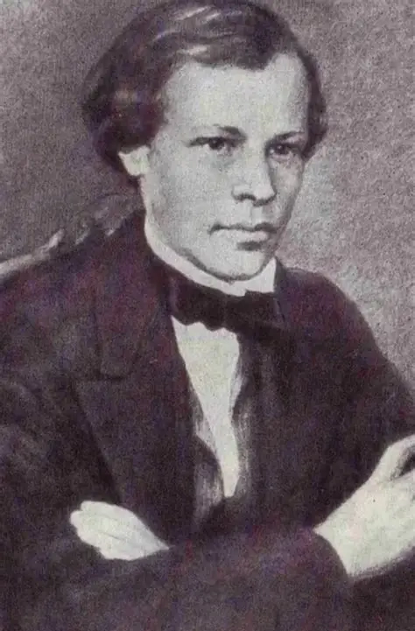
早年生活与求学
1834年 · 生于西伯利亚托博尔斯克，是家中17个孩子中最小的一个，父亲是中学教师。
1847年 · 父亲去世，母亲接手经营玻璃厂以维持生计。
1850年 · 家道中落 工厂毁于火灾，母亲变卖家产，携其赴圣彼得堡，考入师范学院。
1856年 · 获得圣彼得堡大学硕士学位，以学院金牌（最高荣誉）毕业。
1859-1861年 · 留学启智 赴德国海德堡大学留学，受坎尼扎罗原子-分子论启发，奠定发现周期律的基础。
德米特里·伊万诺维奇·门捷列夫
（Дми́трий Ива́нович Менделе́ев, 1834-1907）
1865年 · 获得博士学位，论文主题为“酒精与水的结合”

Slide 4
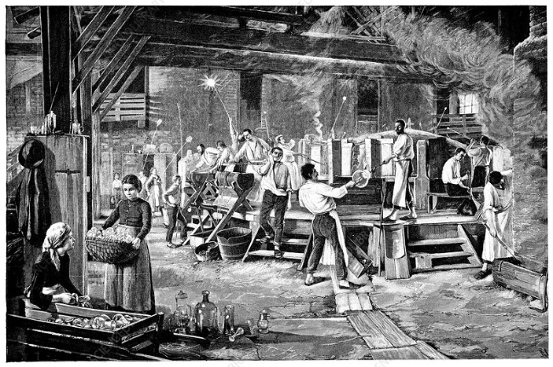
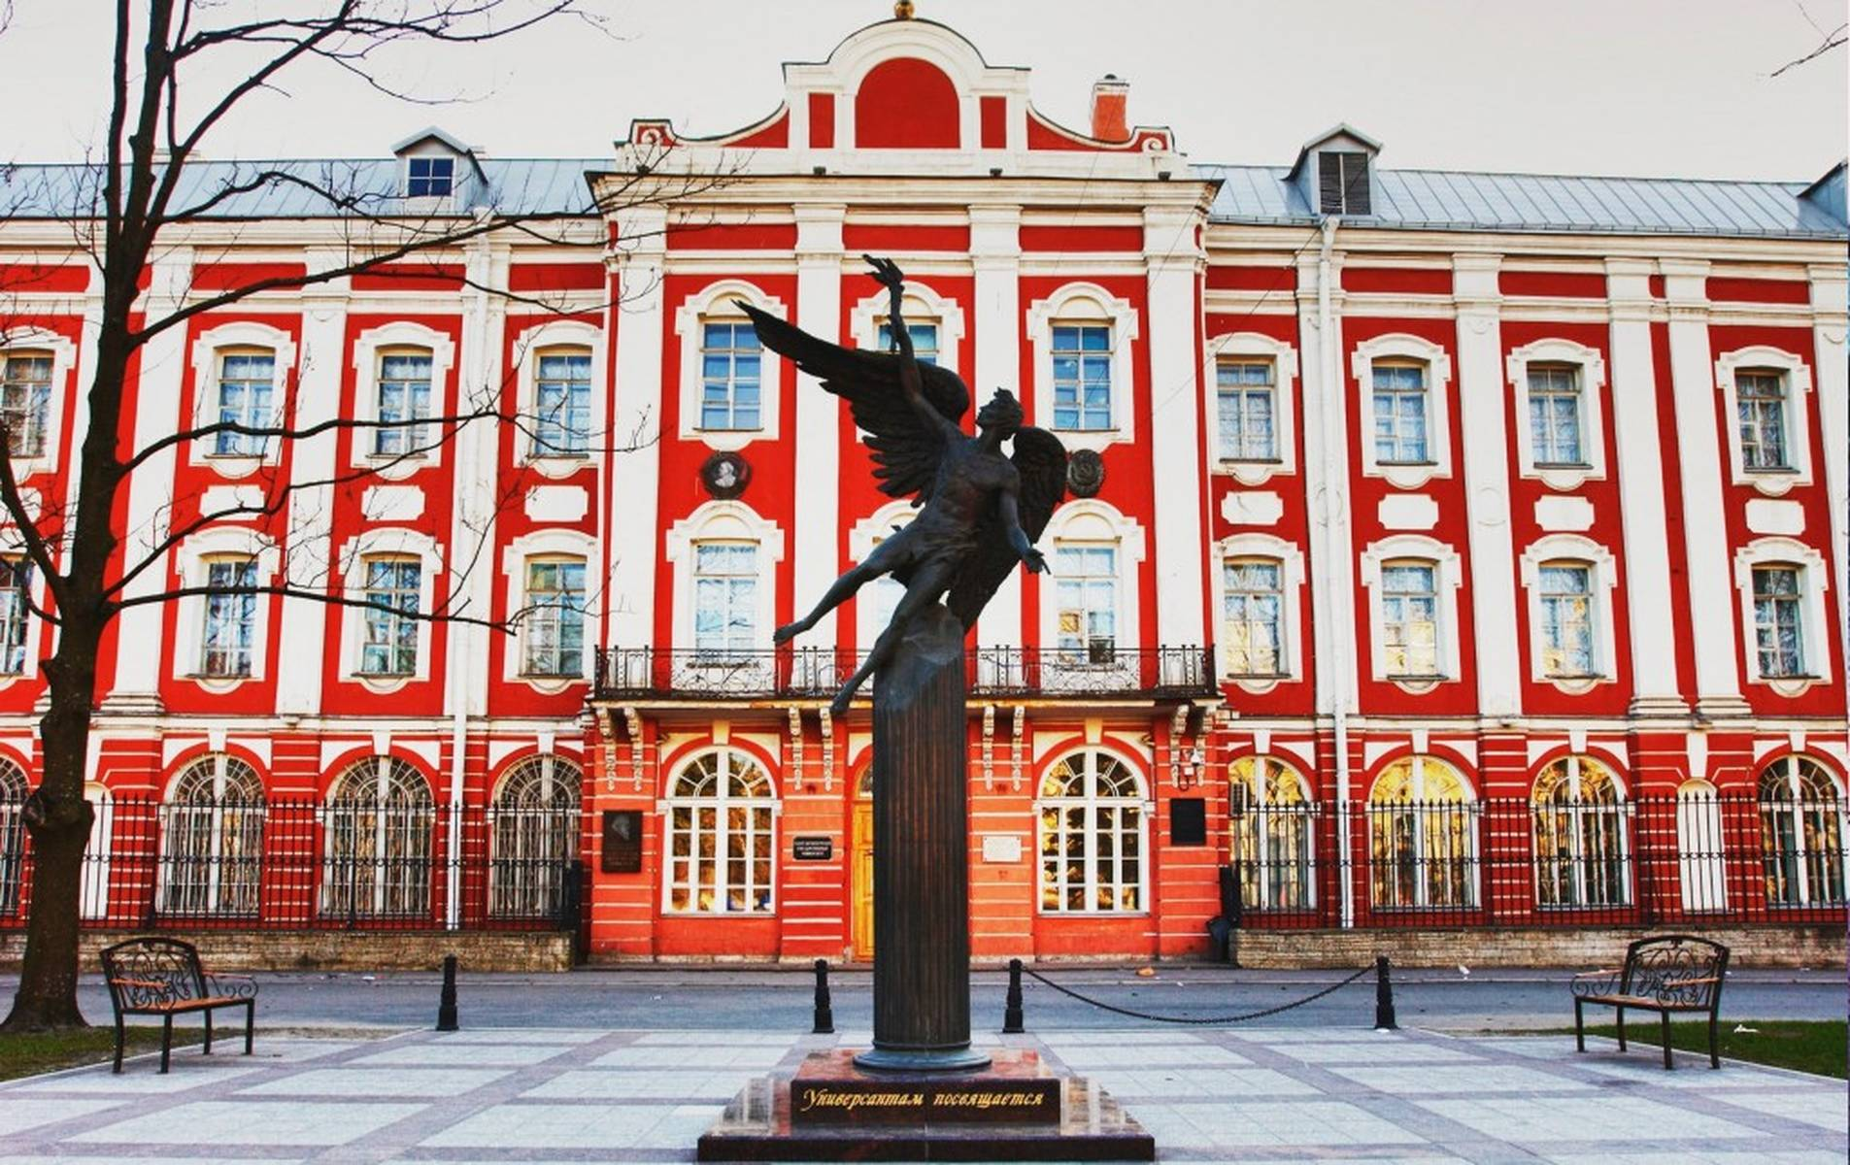
家庭与成长环境
“依靠科学，
而不是暴力和骄傲。”
—— 母亲临终前的叮嘱
01 / 深厚的文化积淀
祖父是东正教神父，父亲毕业于圣彼得堡神学院，后任中学美术、历史与哲学教师。尽管家境清贫，家中藏书颇丰，这些书籍成为门捷列夫幼年的精神食粮，在他心中播下了对知识与真理探索的种子。
一生的信念
母亲的早逝与遗言成为他前行的动力，始终秉持科学精神，终成一代化学巨匠。
02 / 坚韧母亲的指引
母亲玛丽亚出身于西伯利亚的古老商人世家，家族曾创办当地最早的印刷厂和报纸。她是一位性格坚毅、极具远见的女性，不仅在生活上支撑着整个家庭，更在精神上给予门捷列夫无限的鼓励与支持。
玻璃厂的启蒙
在母亲经营的玻璃厂中，目睹熔铸与结晶过程，点燃了对物质变化的好奇与探索欲。
千里求学路
家庭变故后，母亲变卖家产，带他远赴圣彼得堡求学，终入著名的中央师范学院。

Slide 5
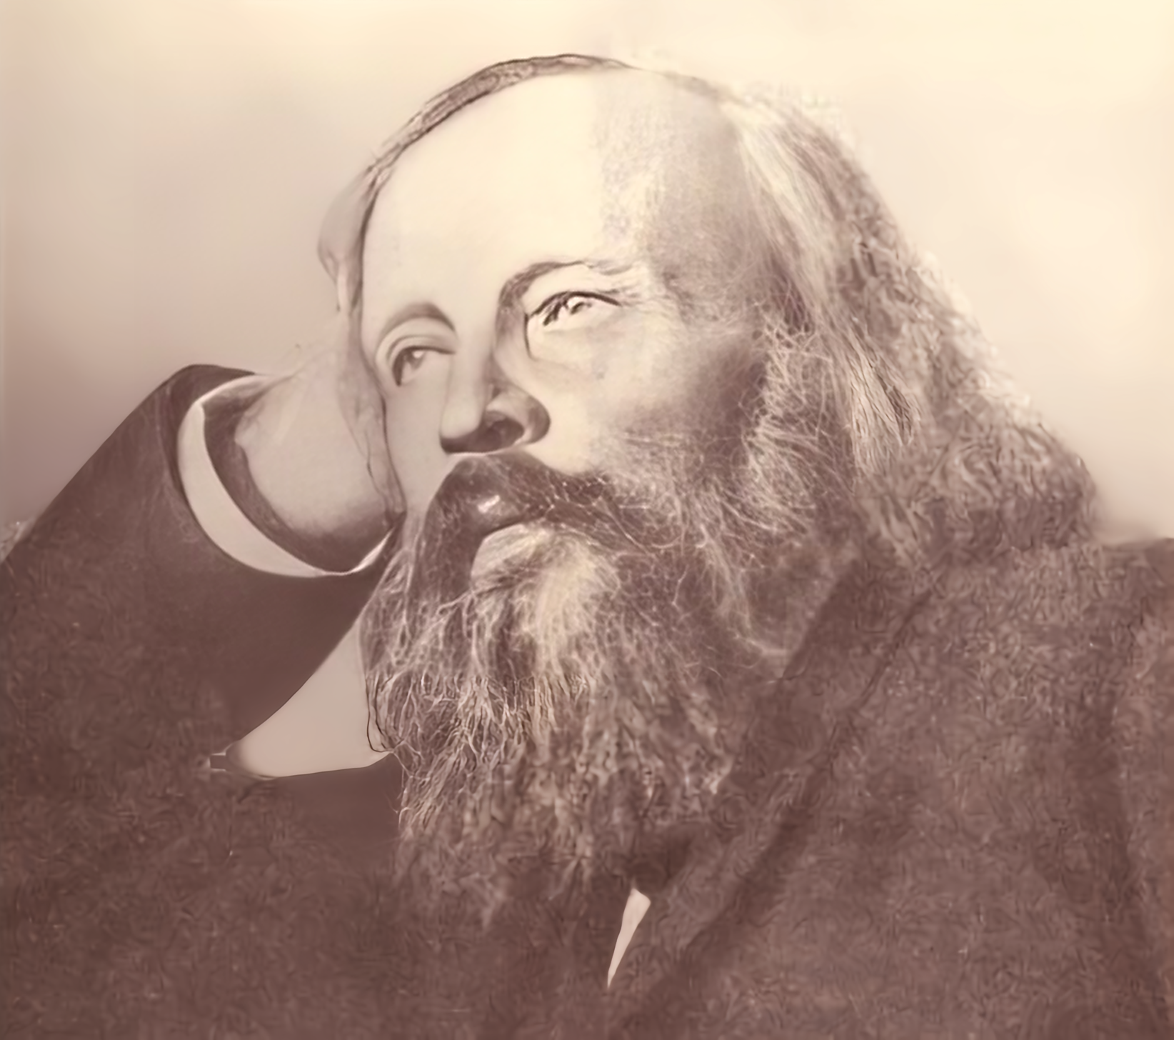
学术生涯
1867年
被任命为圣彼得堡大学化学教授。在撰写《化学原理》讲义的过程中，系统思考元素的内在联系。
1869年
正式提出元素周期律，并发表了第一张现代意义上的元素周期表。
1875—1886年
镓、钪、锗等元素被逐一发现，周期律获得举世公认
首次获得诺贝尔化学奖提名，最终以一票之差落选，败给了阿道夫·凡·拜耳
1905年
再次被提名诺贝尔化学奖，以微弱劣势输给穆瓦桑
1906年
德米特里·伊万诺维奇·门捷列夫
（Дми́трий Ива́нович Менделе́ев, 1834-1907）
1907年
在圣彼得堡逝世。
Notes:
。

Slide 6

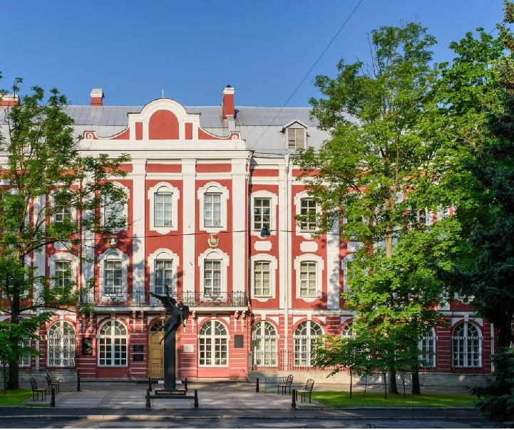
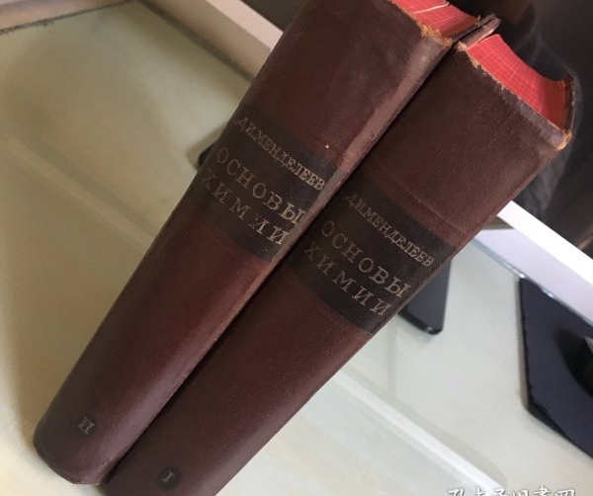
01. 生平与重要经历 ：撰写《化学原理》
《化学原理》的诞生 (1855-1869)
崭露头角 · 师承名门
毕业于圣彼得堡大学，受教于“俄罗斯化学之父”伏斯克利斯基。这段经历不仅夯实了他的理论基础，更培养了他对化学体系化研究的宏阔视野。
著书立说 · 周期律的萌芽
归国任教后，因不满当时化学教材的匮乏与粗疏，门捷列夫亲自执笔撰写《化学原理》。正是在对元素进行系统梳理与分类的过程中，他敏锐地捕捉到了元素间隐藏的周期性规律。
圣彼得堡国立大学
—— 学术理想的启航地
《化学原理》俄文原版
—— 科学巨著的历史见证

Slide 7
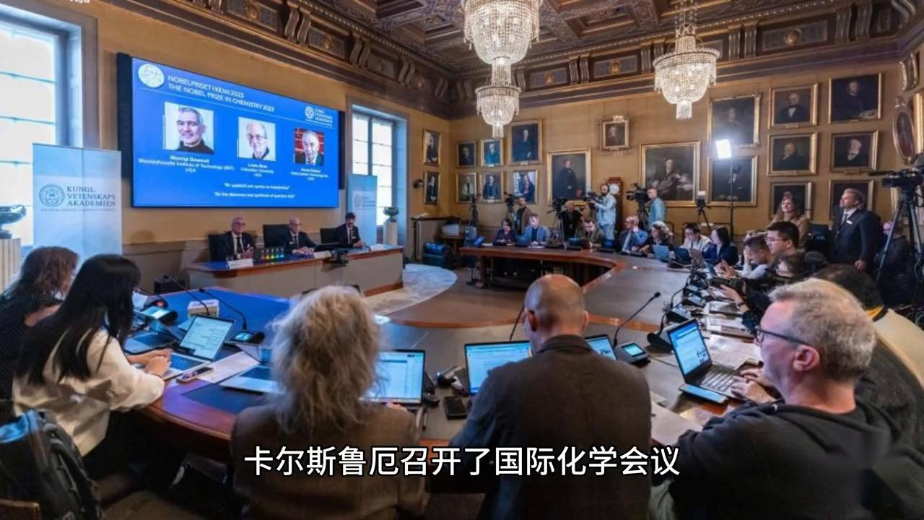
02. 元素周期律的发现的时代背景
19世纪中叶，化学家已发现超过60种元素，但其性质看似杂乱无章。无数科学家在迷雾中探寻，试图解开元素性质与原子量之间的神秘关联。
德贝莱纳 · 三素组假说
发现性质相似的元素可按原子量归为三组（如钙、锶、钡），揭示了元素间局部的规律性，是周期律研究的先声。
尚古尔多阿 · 螺旋图
将元素按原子量排列于圆柱螺线，使性质相似的元素落在同一母线上，是早期将元素系统化排布的大胆尝试。
历史拐点：1860年卡尔斯鲁厄会议
这次会议统一了原子量的测定标准，解决了长期以来原子量数据混乱的问题。它为门捷列夫等科学家总结元素周期律扫清了数据障碍，成为元素周期律最终被发现的关键前提与科学基石。
纽兰兹 · 八音律
敏锐发现元素按原子量递增排列时，每隔八个元素性质便会重复出现，已触碰到周期律的核心脉搏。

Slide 8
02. 元素周期律的发现过程
01. 化学牌阵
02. 核心规律
03. 梦中的启示
为探寻元素间的内在秩序，门捷列夫将已知元素的名称、原子量与核心性质逐一誊录于卡片之上。他如同摆弄纸牌般反复排列、组合与推演，这一质朴却充满巧思的方法，成为了打开元素周期律大门的关键钥匙。
当元素按原子量递增的顺序排列时，其化学性质会呈现出周期性的重复变化。这便是周期律的核心：
“元素的性质是其原子量的周期函数”，这一发现将看似杂乱无章的元素世界纳入了统一的法则之中。
传说门捷列夫在梦中窥见了一张完整的元素周期表，惊醒后即刻伏案记录，仅修正了一处便完成了初稿。但他始终强调，这并非偶然的灵感迸发，而是二十年如一日的深思熟虑、反复推敲与持续探索后的必然结果。
“这个结果的获得，不是由于侥幸的偶然，而是由于二十年的深思与辛劳。灵感，不过是顽强劳动所获得的奖赏。” —— 德米特里·伊万诺维奇·门捷列夫

Slide 9
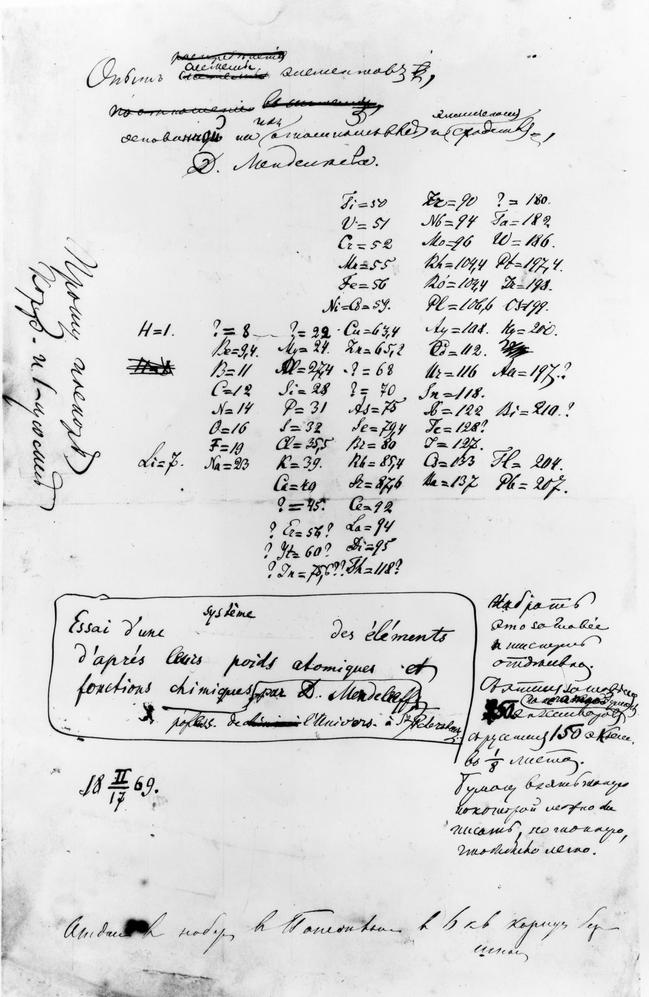
02. 元素周期律的发现：第一张周期表的三大创举
01. 敢于修正原子量
基于周期律的逻辑推演，他打破当时的认知偏见，大胆修正了铍、铟等元素的原子量。这一“离经叛道”的举动，最终被后续的精确测量证实完全正确。
02. 大胆留下空位
他没有因已知元素的缺失而强行拼凑规律，而是在表中为未知元素预留空位。这种对科学规律完整性的坚定信念，展现了超越时代的远见卓识。
03. 精准预言未知元素
这是最震撼的创举。他依据空位预言了“类硼”“类铝”“类硅”的存在，并详细描述了其性质。这些预言后来逐一被证实，成为科学史上的佳话。

Slide 10
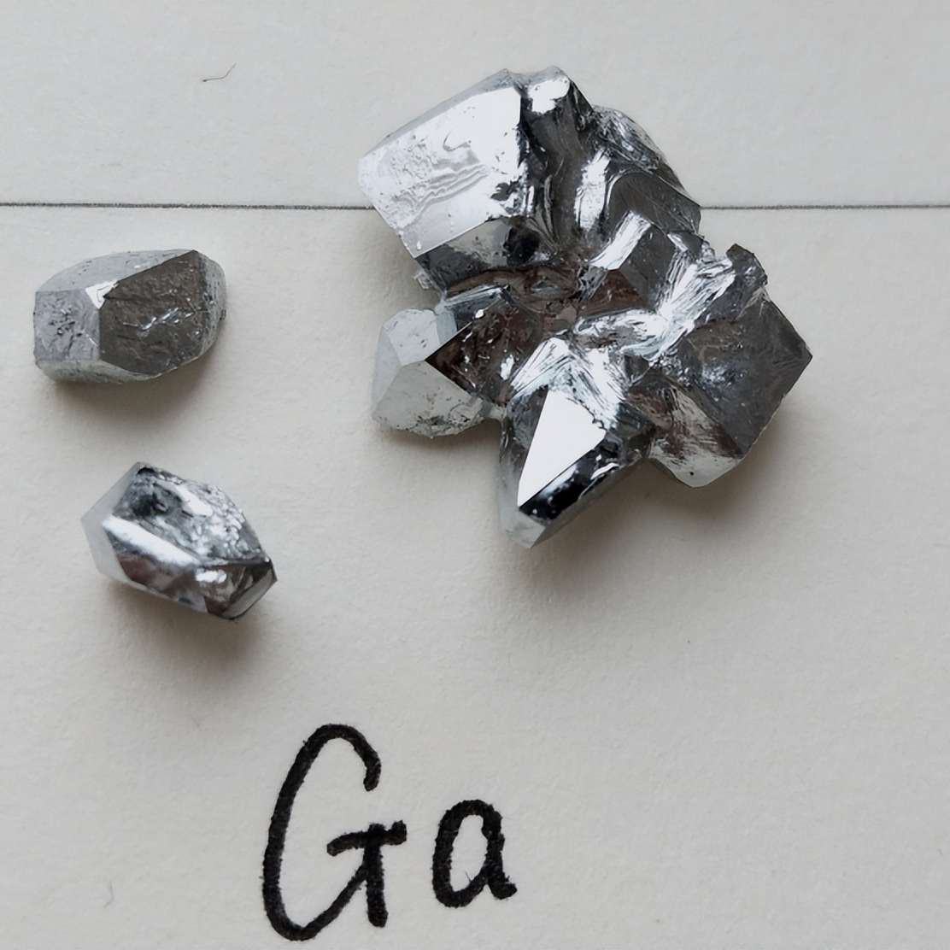
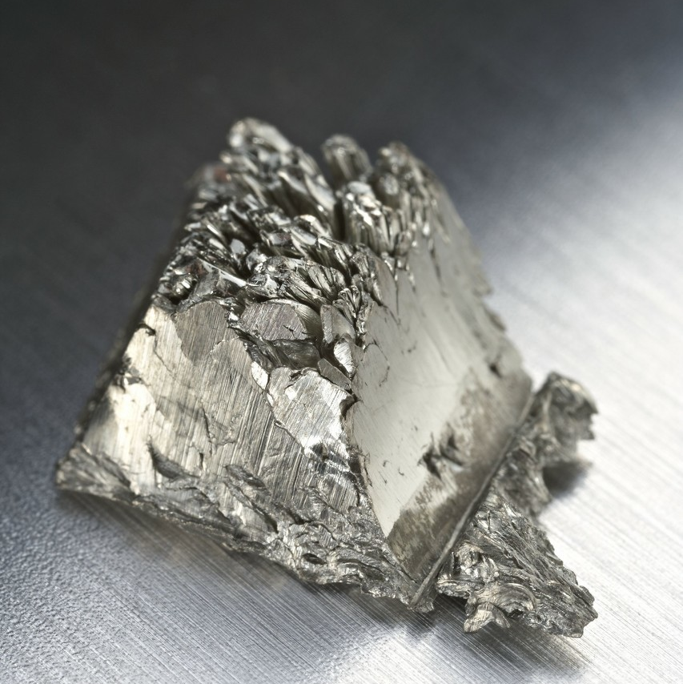
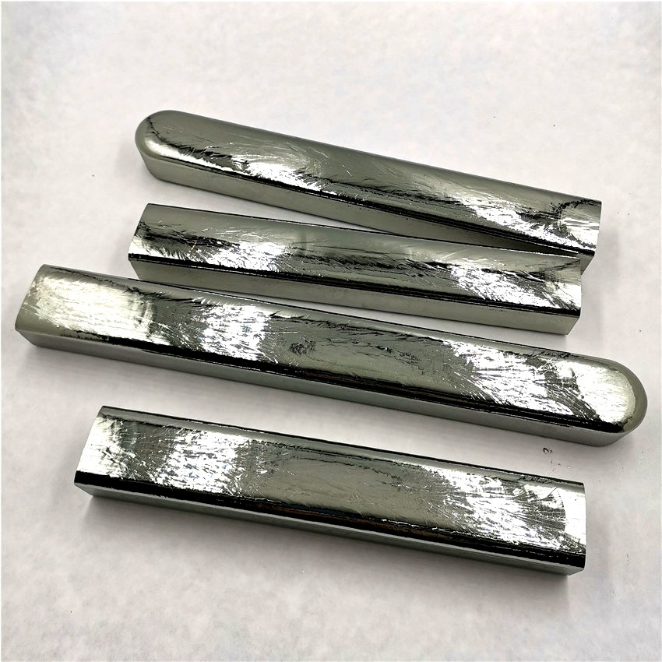
02. 元素周期律的发现：预言的证实
门捷列夫在周期表中为未知元素预留的空位，并非凭空想象，而是基于规律的科学预判。短短十几年间，这些“缺失的拼图”相继被找到，其性质与预言惊人吻合，将元素周期律从假说推向了公认的科学定律。
“类铝” → 镓 (Ga)
“类硼” → 钪 (Sc)
“类硅” → 锗 (Ge)
1875年发现，其密度、熔点等特性与预言完美契合，成为周期律的首个铁证，震惊了当时的科学界。
1879年被发现，填补了周期表中硼族的空白，进一步印证了元素性质随原子量递增的周期性变化规律。
1886年问世，其金属性与非金属性的过渡特征与预言高度一致，彻底奠定了周期律的科学权威地位。
—— 这些发现不仅是科学预言的伟大胜利，更将化学从经验归纳推向了理性推演的新纪元。

Slide 11
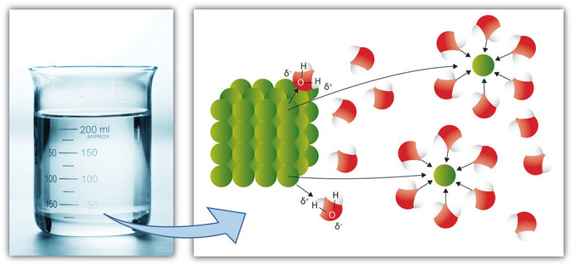
03. 超越周期表：多元科学贡献
01 溶液水化理论的奠基
创造性提出溶质分子（或离子）与水分子通过静电作用结合形成“水合物”的假说，系统解释了溶液的渗透压、溶解度及电导等宏观性质，为现代溶液化学与溶剂化理论构筑了坚实的理论根基。
02 气体临界现象的探索
图示解析：微观视角下的水化过程
图中展示了极性水分子在离子周围形成有序水化层的微观机制。这种溶剂化作用不仅降低了离子间的相互作用，增加了其在水中的溶解度，更直接影响了溶液的动力学性质，是理解电解质溶液行为的核心。
独立发现气体存在“临界温度”这一关键物理量，阐明了气体液化的本质条件；并推导出更具普适性的气体状态方程，修正了理想气体模型的局限，推动了热力学与物质状态方程的早期发展。

Slide 12
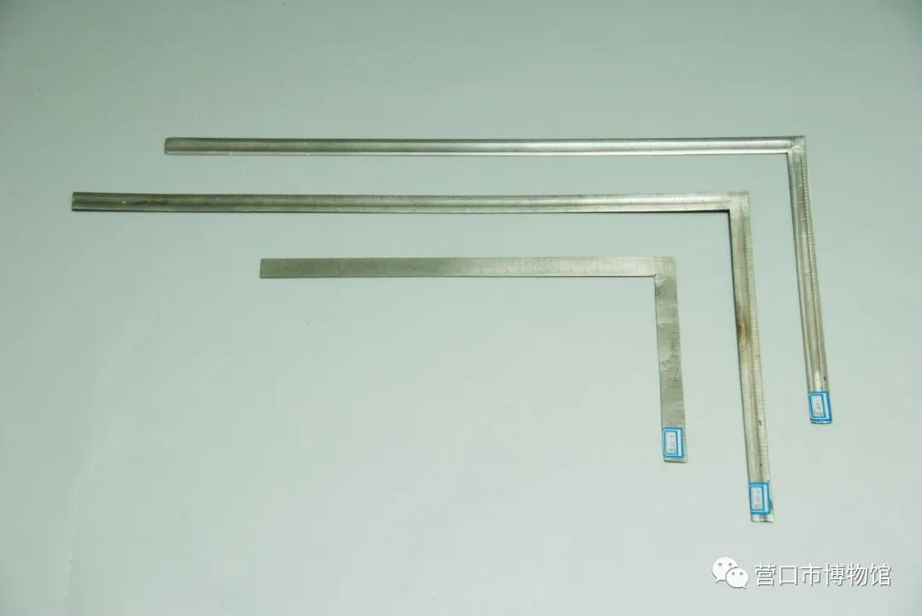
04. 超越周期表：广泛的应用科学与社会贡献
01 度量衡标准化
02 石油工业先驱
任度量衡局局长期间，主导俄国计量体系改革，力推公制单位的普及与统一，为工业制造与商贸流通建立了精准的度量基准。
深入解析石油的化学组分，优化提炼工艺与分馏方法，大幅提升了石油资源的利用效率，被尊为俄国石油工业科学化的奠基人。
03 农业化学探索
04 军工与航空实践
深耕土壤肥力与肥料科学研究，通过田间试验提出改良方案，将化学理论应用于农业生产，为粮食增产与土地改良提供科学支撑。
投身无烟火药的配方改良，提升了弹药的稳定性与威力；同时参与热气球飞行试验与高层大气观测，为早期航空技术积累了数据。
图：俄国度量衡局留存的标准量具，见证了标准化进程的历史印记。
“科学不应仅存于实验室，更应成为推动社会进步、改善民生的力量。” —— 门捷列夫的实践精神至今仍具深远启示。

Slide 13
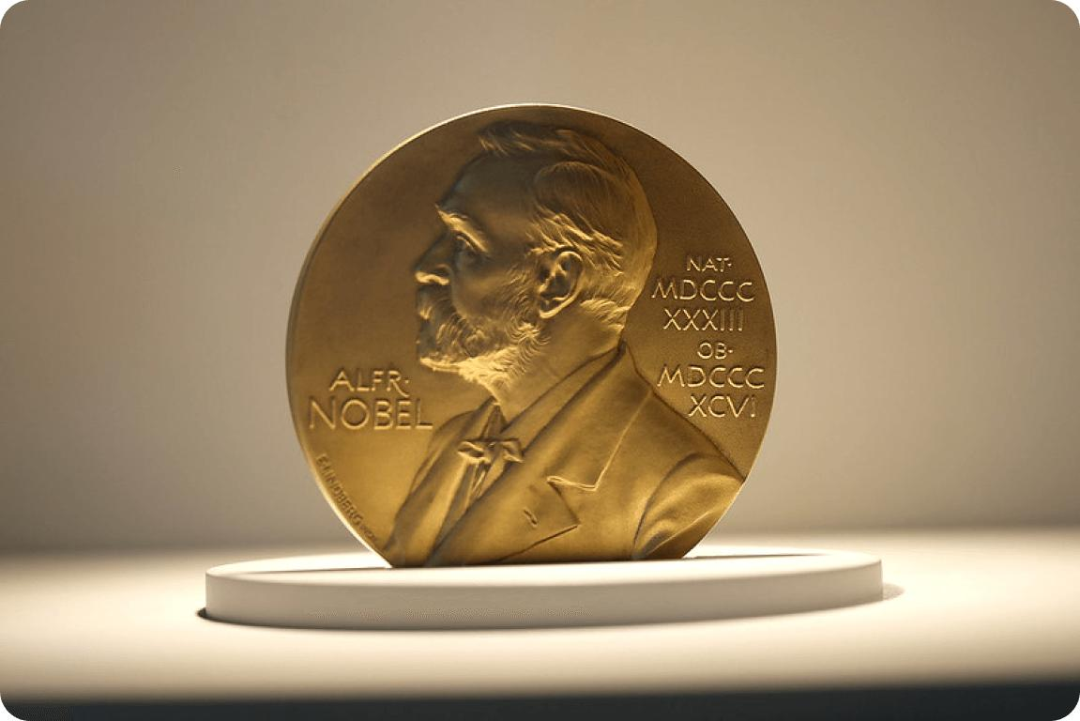
05. 生平与重要经历：晚年生活与历史遗憾
投身实业与标准化建设
因支持学生运动辞去教职后，执掌度量衡局推动俄国标准化体系建立；同时深耕石油工业与农业化学，将科学理论转化为推动国家发展的实用动力。
一票之差的诺奖遗憾
作为元素周期律的奠基人，他多次被提名却始终无缘诺贝尔化学奖。1906年评选中，仅以一票之差落选，成为科学史上令人扼腕的遗憾。
元素周期表的崇高送别
“他的发现重塑了人类对物质世界的认知，其科学遗产的价值，早已超越了任何奖项的加冕。”
1907年2月因心肌梗塞逝世，葬礼上学生们高举他亲手绘制的元素周期表为其送行，这一幕成为科学史上最温情、最庄重的致敬。

Slide 14
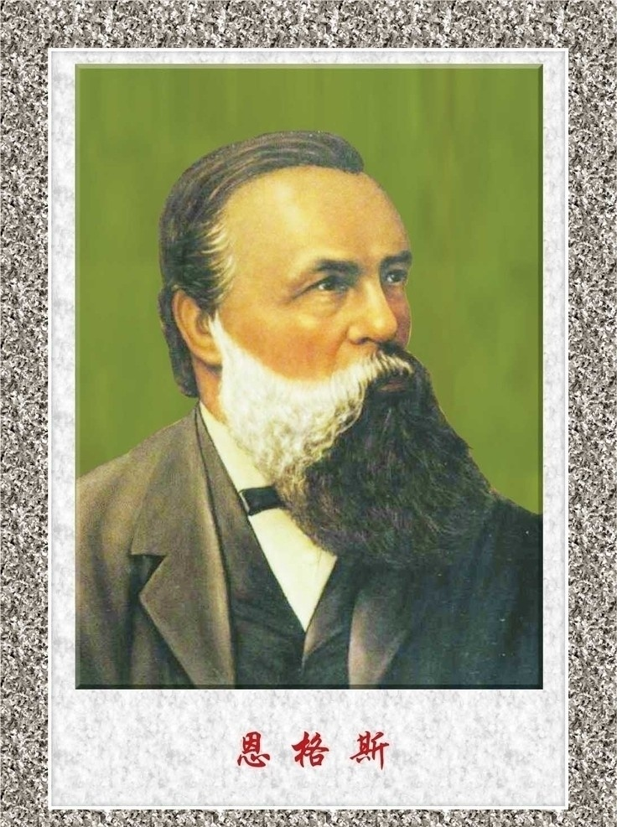
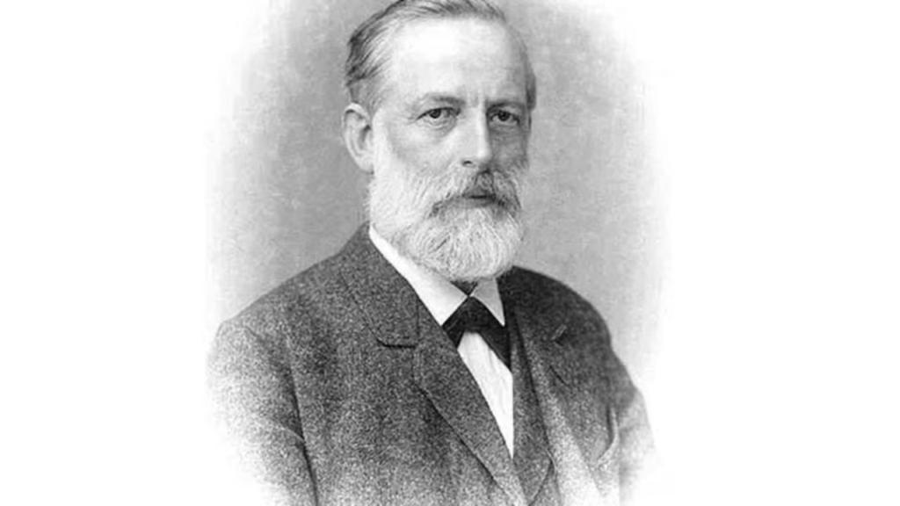
06. 历史影响与评价
▍科学史上的不朽丰碑
恩格斯盛赞其为“足以媲美计算出海王星轨道的科学勋业”。元素周期表不仅是化学的“宪法”，更是指导新元素探索的“导航图”，为现代化学研究奠定了坚实的理论基石。
▍殊途同归：与迈耶尔的共鸣
尤利乌斯·洛塔尔·迈耶尔
德国化学家迈耶尔亦独立发现了周期律，二人共同荣获英国皇家学会的戴维奖章。门捷列夫的研究更为系统深刻，尤其是他对未知元素性质的大胆预言与精准预测，成为了周期律最有力的实证。
弗里德里希·恩格斯
“科学的发展并非孤立的灵光一现，而是时代智慧的结晶。门捷列夫与迈耶尔的殊途同归，印证了真理的客观性与必然性，也展现了科学发现的迷人魅力。”
▍不朽遗产
1955年，第101号元素被正式命名为“钔”（Mendelevium, Md）。这一命名不仅是对他卓越贡献的永恒纪念，更是科学界给予他的最高荣誉。

Slide 15
对后人的启示
“科学始于测量。没有测量，就没有科学。”—— 门捷列夫
坚持真理的勇气
跨学科的视野
理论与实践结合
敢于挑战当时的学术权威，不盲从既有结论。始终坚信自己通过严谨推导发现的元素周期规律，这份勇气是科学突破的基石。
拥有百科全书式的知识储备，打破化学与物理、天文等学科的壁垒。从更宏大的视角洞察元素之间的深层联系与内在秩序。
科学理论并非纸上谈兵，既能完美解释已知的化学现象，更能精准预测未知元素的存在，让理论真正指导实验与实践探索。

Slide 16
感谢聆听

